Slide 1

2024년 2월 26일
트랜스포머
홍익대학교 컴퓨터공학과
C135283 이수현

Slide 2
Contents
RNN
트랜스포머 구조
발전
Notes:
GPT, BERT의 T를 뜻하는 트랜스포머가 무엇인가.
ViT, 비전 트랜스포머의 트랜스포머가 무엇인가.

Slide 3
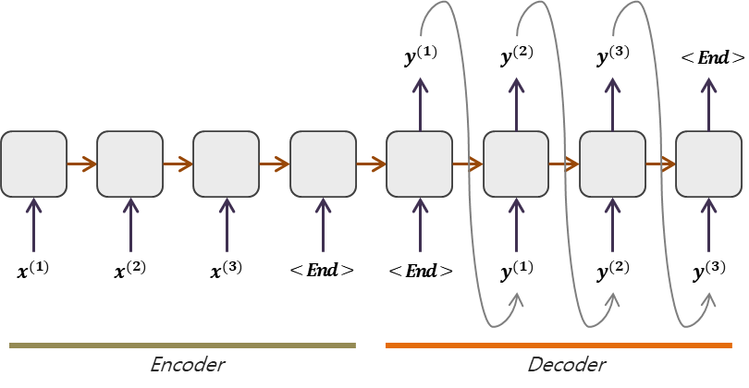
“Attention Is All You Need”
“기존의 seq2seq 구조의 인코더 – 디코더를 따르면서도 RNN을 사용하지 않고 어텐션으로만 구현한다.”
RNN의 단점
토큰을 순차적으로 처리
->병렬 연산이 어렵다
앞의 정보 소실, 기울기 소실 문제
-> 장기 의존성 학습 어려움
Notes:
2017년에 구글에서 나온 논문으로 트랜스포머 아키텍쳐를 처음 설명합니다.
구조에 대한 중요 논점은 “기존의 seq2seq 구조의 인코더 – 디코더를 따르면서도 RNN을 사용하지 않고 어텐션으로만 구현한다.”
여기서 RNN이란 데이터를 순차적으로 은닉층에 한 번에 한 단계씩 전달하는 네트워크를 말합니다.
Seq2seq는 이 RNN 두 개가 각각 encoder, decoder의 모듈을 구성합니다. 인코더에는 인풋, 디코더에서 아풋이 출력됩니다.
이 RNN의 단점은 토큰을 순차적으로 처리해야되는 메커니즘으로 인해 병렬 연산이 어려워 연산이 느리고 기울기 소실이 발생한다는 문제점이 있습니다.
그래서 어텐션으로 대체되었습니다.

Slide 4
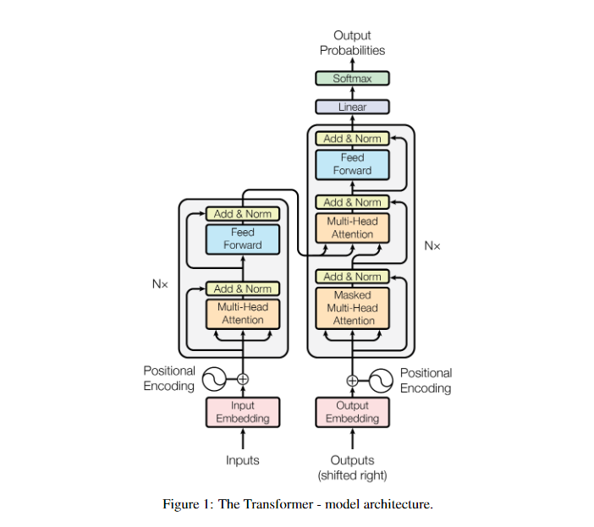
트랜스포머 구조
Positional Embedding
Key, Query, Value
Scale Dot – Product Attention
-> Multi Head Attention
Notes:
트랜스포머는 시퀀스의 모든 단어의 관계를 한 번에 계산합니다.
언어 번역에 사용한다 하면 훈련할 때는 영어 문장을 인코더에 주입하고 해당하는 스페인어 번역을 디코더에 공급합니다.
포지셔널 임베딩 – 합성층이나 순환층이 없기 때문에 토큰의 순서를 기억하고자 위치에 따른 정보를 임베딩 시켜줍니다.
마스크드 멀티 헤드 어텐션도 멀티 헤드 어텐션과 같지만 한 단어를 처리할 때 그 뒤에 있는 단어는 보지 않습니다.

Slide 5
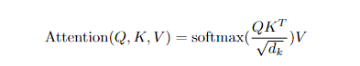
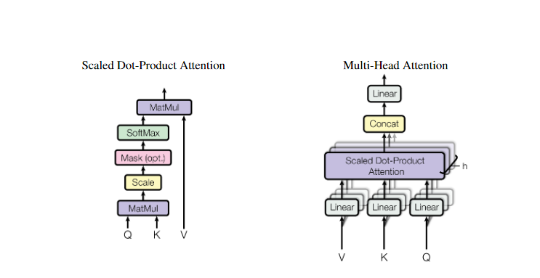
트랜스 포머 구조 - Attention
Notes:
훈련 가능한 메모리 검색 시스템.
- 인코더가 딕셔너리를 만들고 디코더가 key에 해당하는 value를 찾는 것과 비슷합니다.
- 엄밀히 말하면 키를 나타내는 토큰이 없고 훈련 중에 이런한 개념을 학습한 벡터화된 표현을 가지고 있습니다.
Q: Query: 현재의 히든 스테이트 값, 검색어를 말하고
K: Key는 히든 스테이트와 영향을 주고 받는 값, 주변 토큰들입니다.
V: Value는 각 토큰에 대한 새로운 정보입니다. 가중합되어 주는 벡터입니다.
스케일링 해주는 이유는 소프트 맥스 함수의 기울기 소실 문제를 완화시키기 위함입니다.
소프트맥스 함수는 각 토큰들이 문장에서 위치하는 확률적 분포를 나타내게 주는 함수입니다.

Slide 6
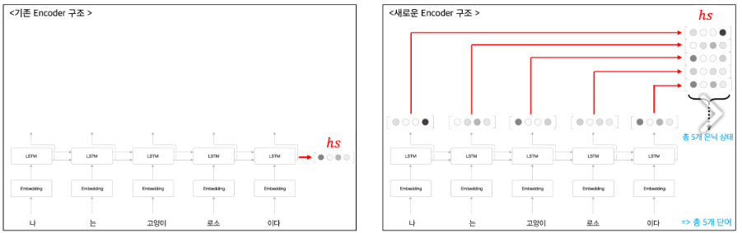
인코더 변화
Notes:
각 타임 스텝에서 인코더의 마지막 은닉 상태와 이전 스탭의 타깃 단어만 디코더에 보내는 것이 아니라 인코더의 모든 출력을 디코더로 전송합니다.
또한 각 타임 스텝에서 디코더는 모든 인코더 출력의 가중치 합을 계산합니다. 전송할 때 주의를 집중할, attention할 단어를 결정합니다.

Slide 7
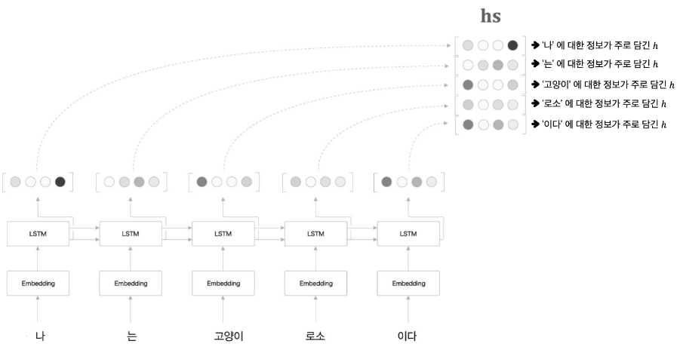

Slide 8
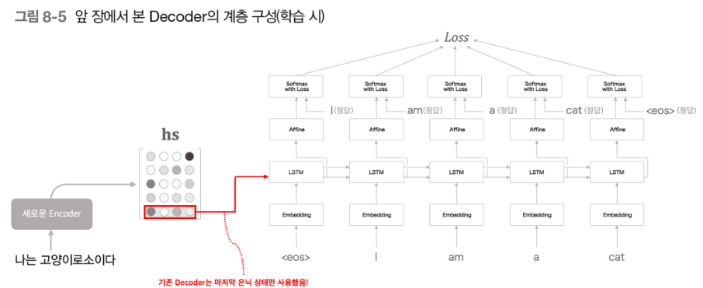
디코더 변화

Slide 9
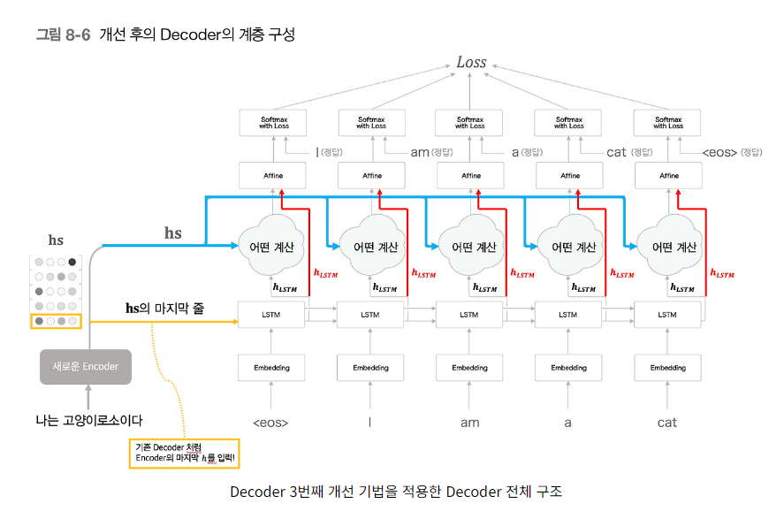
Notes:
각 디코더 출력 (각 쿼리) 에 대해 어텐션 층은 디코더 출력과 가장 유사한 인코더 출력 (키/값) 의 가중치 합을 반환한다.
- 트랜스포머는 합성곱 신경망처럼 귀납적 편향 inductive bias 이 많지 않기 때문에 cnn이 암묵적으로 가정하는 것을 학습하는 것과 비슷하게 해주기 위해서 추가 데이터가 필요합니다
.

Slide 10

발전
ViT
비전 트랜스포머
Sora
Published Feb 15
https://openai.com/sora
'세련된 여성이 따뜻하게 빛나는 네온사인과 움직이는 도시 간판으로 가득한 도쿄 거리를 걷고 있습니다. 그녀는 검은색 가죽 재킷, 긴 빨간색 드레스, 검은색 부츠를 착용하고 검은색 지갑을 들고 있습니다. 선글라스와 빨간 립스틱을 착용하고 있습니다. 그녀는 자신감 있고 자연스럽게 걷습니다. 길은 축축하고 반사되어 화려한 조명이 거울 효과를 만들어 냅니다. 많은 보행자가 걸어갑니다’
Notes:
2월 15일에 발표된 Sora 역시 트랜스포머 아키텍처를 사용합니다.
텍스트 투 비디오 모델로 괴장히 사실적인 영상을 제공하고 있기 때문에 크게 각광받고 있습니다.

